Slide 1
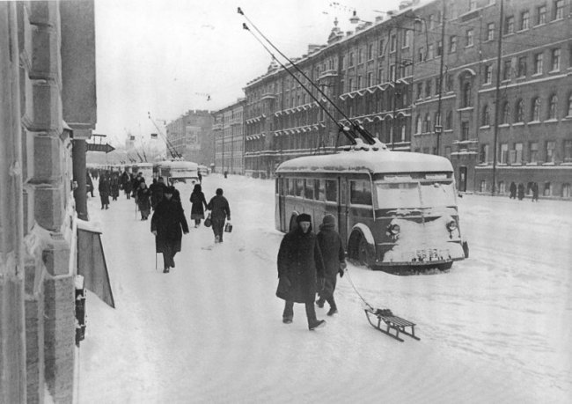
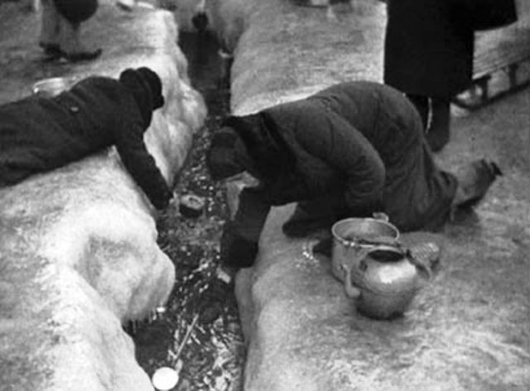
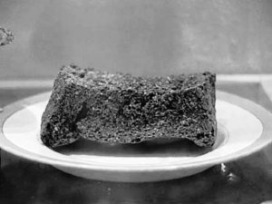
Все это дети называется – блокада.
И детский плач в разломанном гнезде…
Детей не надо в городе, не надо,
Ведь Родина согреет их везде.
Детей не надо в городе военном,
Боец не должен сберегать паек,
Нести домой. Не смеет неизменно
Его преследовать ребячий голосок.
И в свисте пуль, и в завыванье бомбы
Нельзя нам слышать детских ножек бег.
Бомбоубежищ катакомбы
Не детям бы запоминать навек.
Они вернутся в дом.
Их страх не нужен.
Мы защитим, мы сбережем их дом.
Мать будет матерью. И муж вернется мужем.
И дети будут здесь.
Но не сейчас. Потом….
(Елена Вечтомова, 1942 Ленинград)

